Slide 1
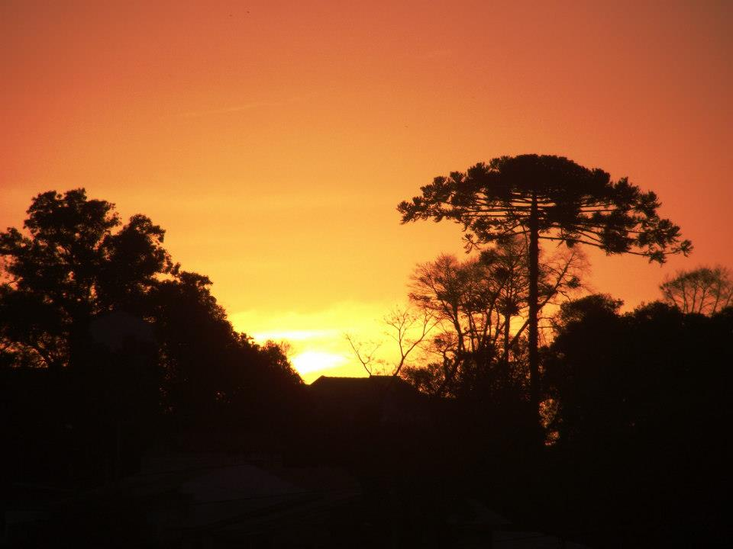
ÁGUA, VIDA SAGRADA
Poesia e formatação
Norma Aparecida Silveira de Moraes
Divulgação
www.normasilveiramoraes.recantodasletras.com.br
Norma Natureza
www.sergrasan.com

Slide 2
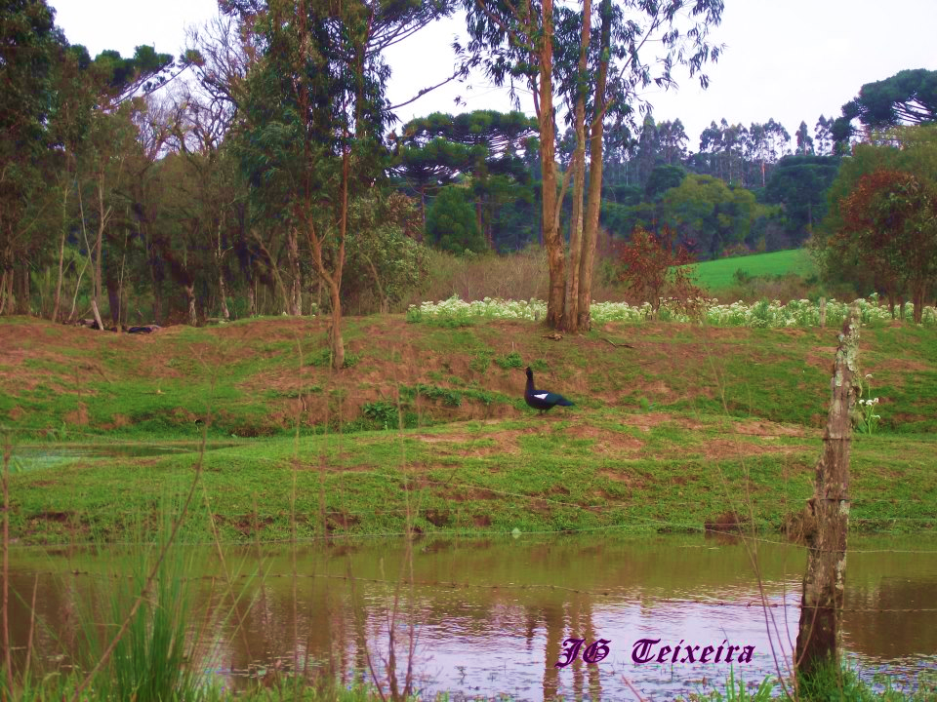
Águas que das montanhas descem
Sempre tão cristalinas e brilhantes
Gotas felizes, os rios abastecem
Para nós, são tão importantes

Slide 3
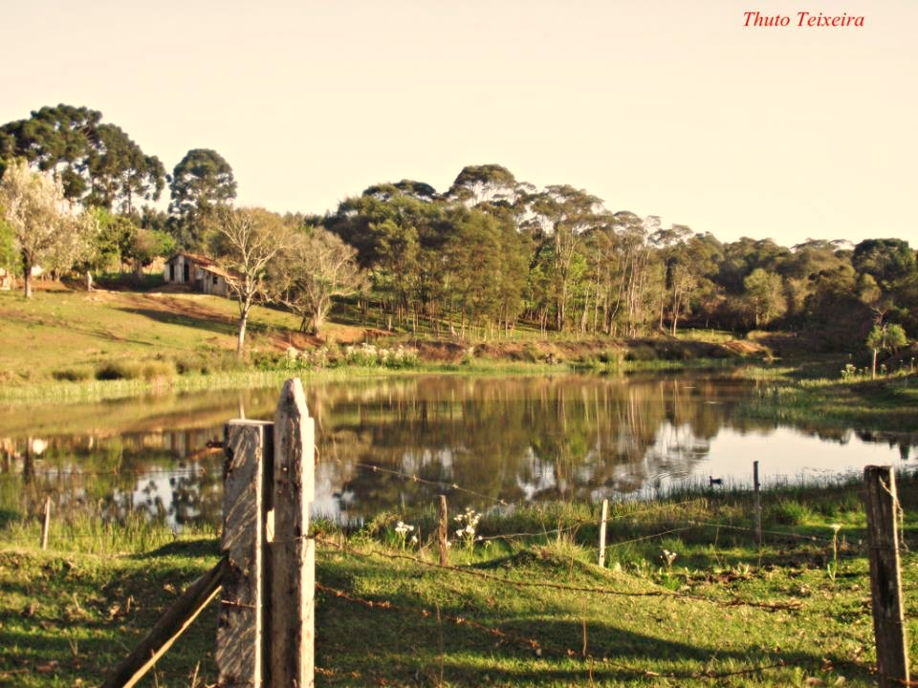
O homem precisa ter consciência
E todas as nascentes salvar
Sem água, há graves consequências
Não podemos deixar, dela cuidar...

Slide 4
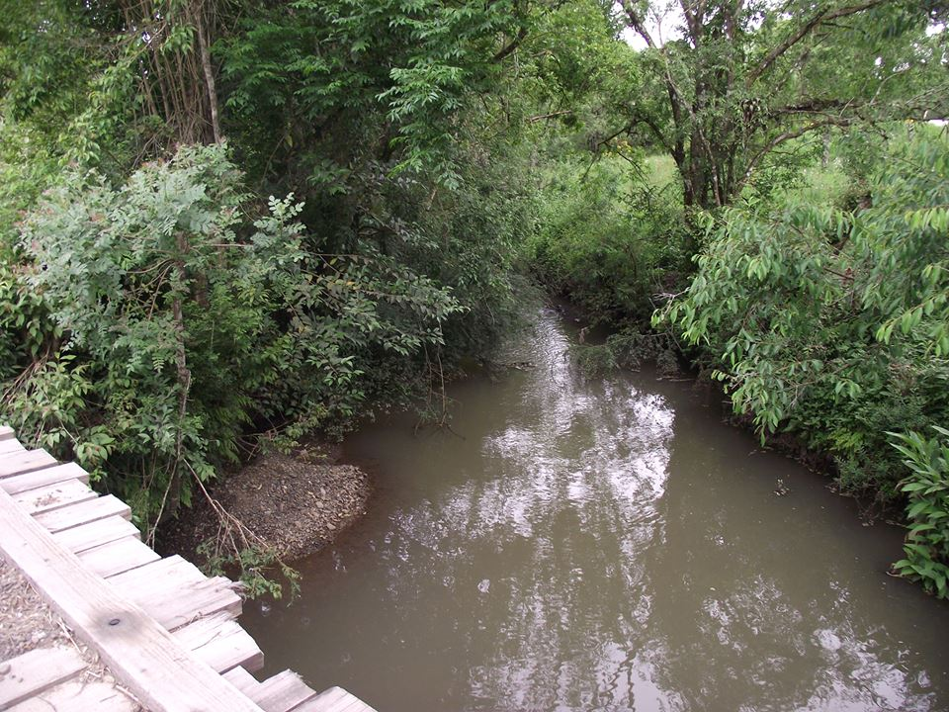
Sem água não há como vivermos
Ela é um alimento salutar
Fazendo as células se desenvolverem
Para a boa saúde preservar

Slide 5
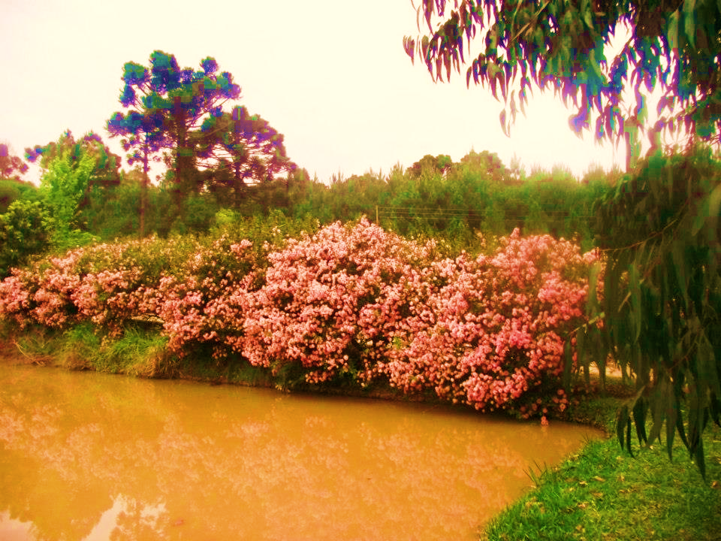
A NATUREZA ESTÁ DOENTE
POR CAUSA DAS NASCENTES
SECANDO
OS RIOS ESTÃO morrendo
A vida socorro merecendo

Slide 6
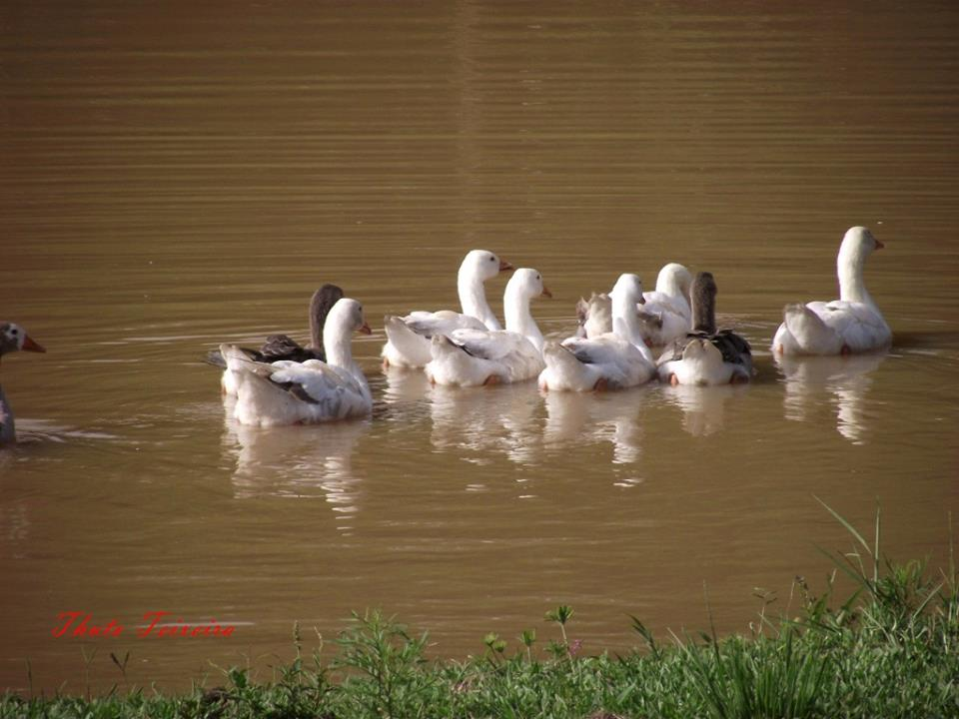
Seu lar, o homem destruindo
Com tantos desmatamentos
Muitas cidades poluindo
Com fábricas e encanamento

Slide 7
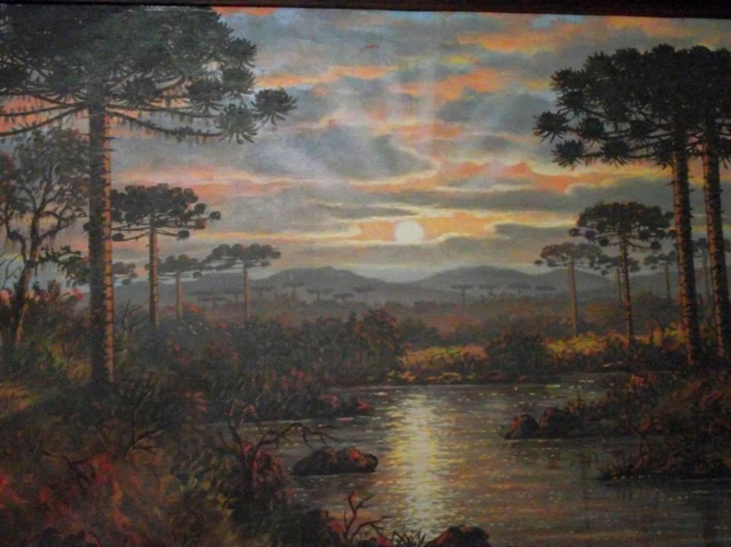
O AQUECIMENTO GLOBAL
PREOCUPA TODA GENTE
A TERRA CHORA URGENTE
ESTE FENÔMENO NATURAL

Slide 8
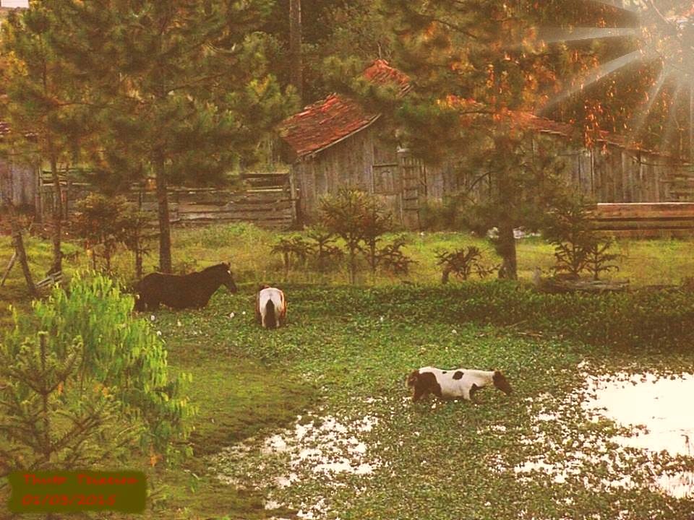
POR CAUSA DO DESMATAR
QUE NÃO ESTÁ ATRAINDO
A CHUVA NÃO ESTÁ CAINDO
AONDE MAIS PRECISAR

Slide 9
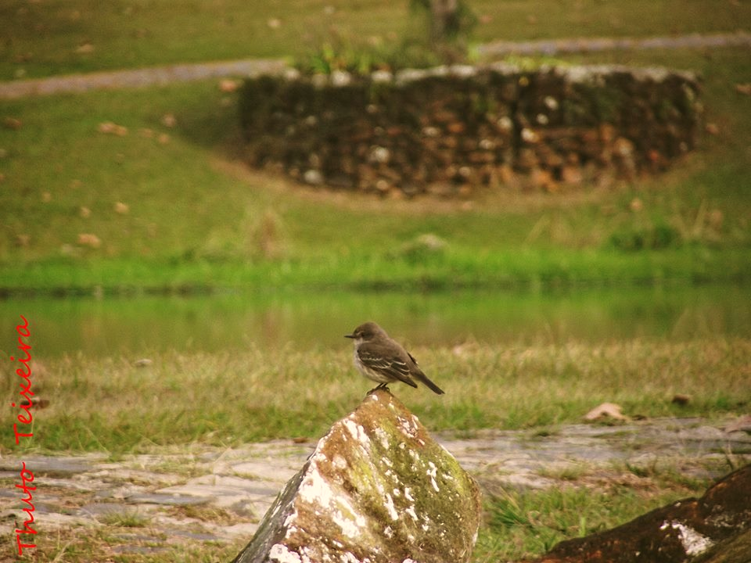
TUDO ESTÁ DESORGANIZADO
ATÉ O TEMPO SEM SABER
O QUE FAZER NA NATUREZA
POIS ESTÁ TUDO TÃO MUDADO

Slide 10
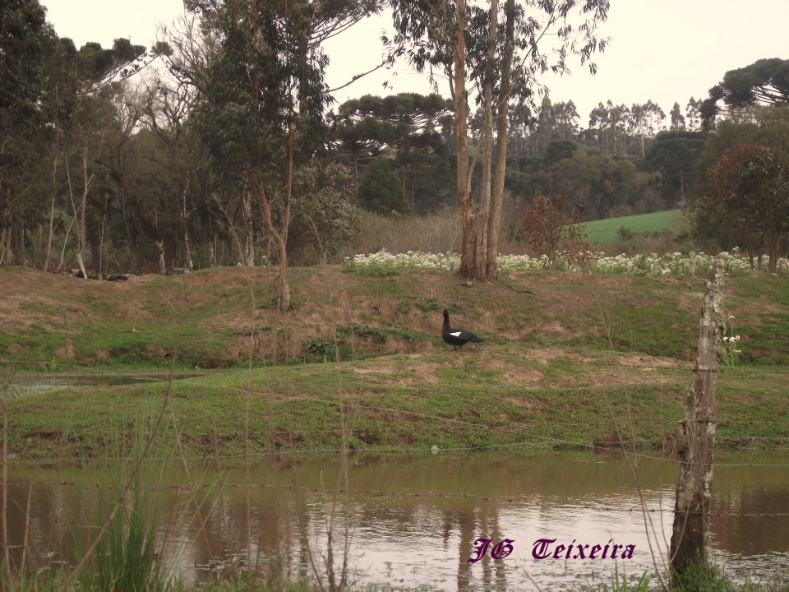
A água é tão sagrada
Ela é a vida em ação
Ela é por Deus abençoada
Dá vida a natureza, razão

Slide 11
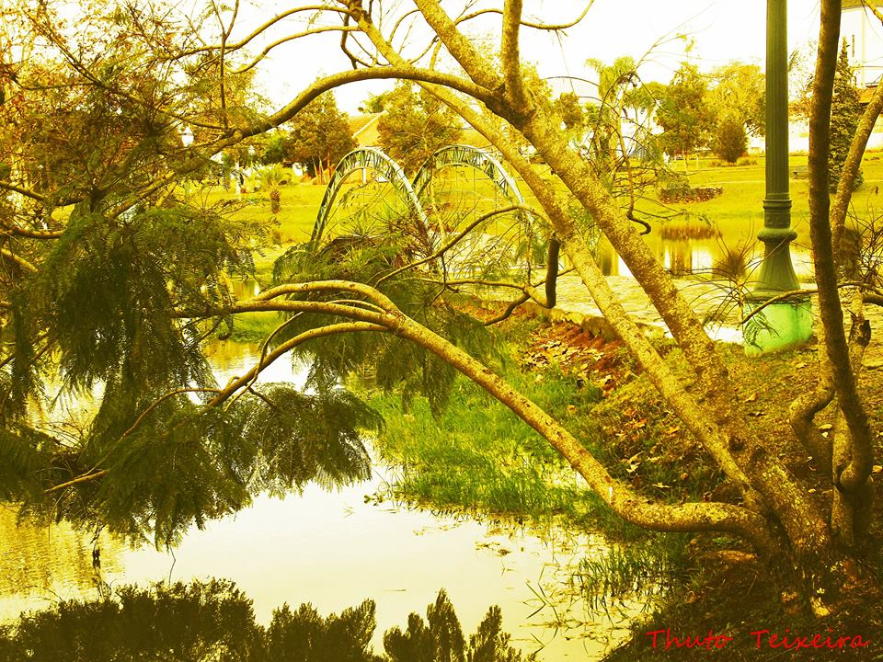
É a água que gera vida
Todos organismos vivos
Todos contém água
Da água são nativos

Slide 12
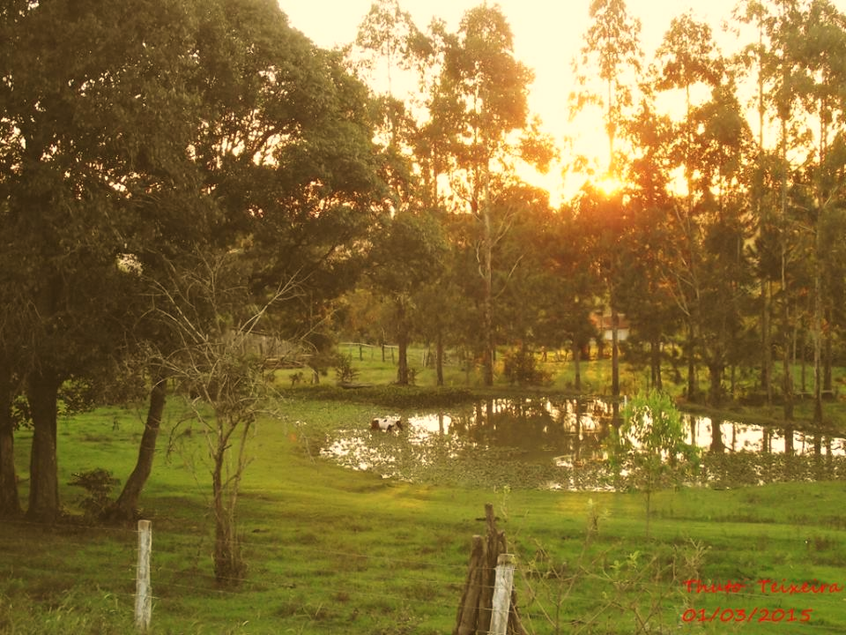
Salvar as nascentes
Salvar rios e lagoas
É salvar seres viventes
Ter a natureza numa boa

Slide 13
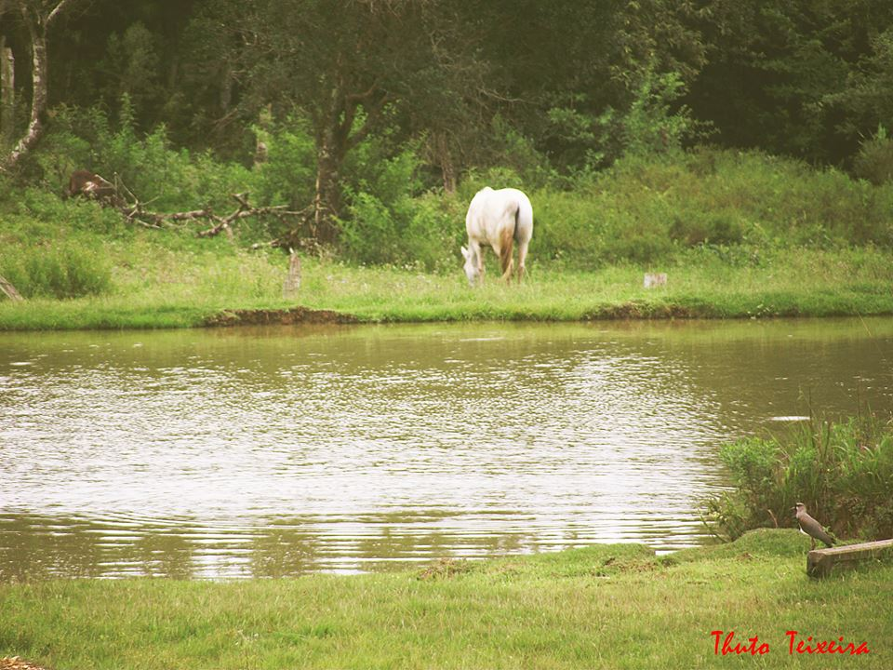
Com água tudo é abundante
Vemos a vida feliz fluir
As plantas são verdejantes
A todo o sagrado se unir

Slide 14
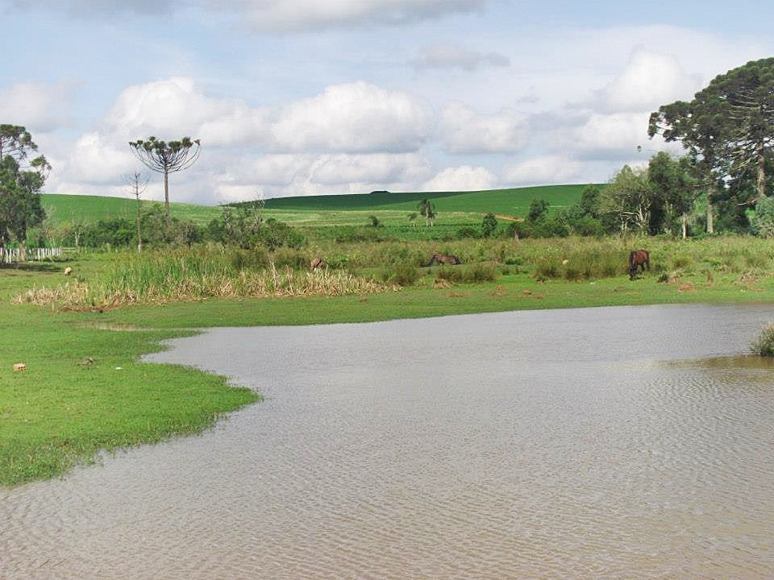
Poesia e formatação
Poetisa Norma Aparecida Silveira de Moraes
Imagens do poeta e fotógrafo :Joel Gomes Teixeira
Música:
Divulgação
www.normasilveiramoraes.recantodasletras.com.br
Norma Natureza
www.sergrasan.com

